Slide 1



Implicancias Legales del Bullying y CiberBullying.
Jorge Barrera – Daniel Loyola

Slide 2


Concepto Legal: Bullying y CiberBullying
la Ley 20.536 sobre Violencia Escolar, se encuentra en vigencia desde 2011.
Acoso Escolar en General
Esta ley habla de “acoso escolar”, el cual es descrito como “toda acción u omisión constitutiva de agresión u hostigamiento reiterado, realizada fuera o dentro del establecimiento educacional por estudiantes que, en forma individual o colectiva, atenten en contra de otro estudiante”.
No obstante, no sólo los estudiantes pueden cometer acoso: también puede venir de adultos pertenecientes a la comunidad educativa, siendo aún más grave en el caso de personas que tienen una posición de autoridad, como profesores, directores, asistentes de la educación, o adultos miembros de la comunidad educativa
Acoso Escolar por Medios Digitales, más que Ciberbullying
Para que los alumnos cometan acoso o bullying, deben haberse valido “de una situación de superioridad o de indefensión del estudiante afectado, que provoque en este último, maltrato, humillación o fundado temor de verse expuesto a un mal de carácter grave, ya sea por medios tecnológicos o cualquier otro medio, tomando en cuenta su edad y condición”.
.

Slide 3
Concepto Legal: Bullying y CiberBullying
Formas de Acoso Escolar digital:
Ciberbullying: Es definido como el uso de internet, redes sociales, dispositivos móviles o video juegos en línea, con la finalidad de ejercer acoso psicológico entre pares.
Grooming: Es el conjunto de acciones realizadas deliberadamente por un adulto con la finalidad de ganarse la confianza de un menor, con la intención de abusar sexualmente de él.
Phishing: También llamado suplantación de identidad, se define como la forma de engañar a una persona con la finalidad de que revele información personal a fin de cometer fraude.
Sexting: Envío e intercambio de videos o imágenes con contenido erótico o sexual a través de dispositivos móviles, redes sociales e internet.
Happy-Slapping: Grabación de abusos como pueden ser golpes o empujones a compañeros de colegio que se graban en vídeo con la finalidad de compartirlo en las redes sociales o en Internet. En su modalidad más grave y, tristemente la más conocida, se graban palizas a compañeros de clase. Es, por tanto, una agresión física que se provoca simplemente para filmarla y difundir el vídeo en la red
.

Slide 4
Instrumentos de Gestión para la Buena Convivencia Escolar
Proyecto Educativo Institucional ( PEI )
Reglamento Interno. El cual debe contener, a lo menos:
    Normas de convivencia
    Medidas
    Protocolos de actuación
    Políticas de prevención

Slide 5
Reglamento Interno
Medidas Disciplinarias
DFL Nº 2 año 2009, Artículo 46, letra f):
El reglamento interno, deberá incorporar políticas de prevención, medidas pedagógicas, protocolos de actuación y diversas conductas que constituyen falta a la buena convivencia escolar, graduándolas de acuerdo a su menor o mayor gravedad. De igual forma, establecerá las medidas disciplinarias correspondientes a tales conductas, que podrán incluirse desde una medida pedagógica hasta la cancelación de la matrícula. En todo caso, en la aplicación de dichas medidas deberá garantizarse en todo momento el justo procedimiento, el cual deberá estar establecido en el reglamento

Slide 6
Reglamento Interno:
Políticas de Prevención
Información y Capacitación
La Superintendencia ha señalado además que de acuerdo a la normativa vigente, todo Reglamento Interno deberá incorporar estrategias de información y capacitación para prevenir el maltrato, acoso escolar o violencia, física o psicológica, manifestada a través de cualquier medio, material o digital, entre miembros de la comunidad educativa.
Salud Mental y conductas suicidas
Igualmente, el Reglamento Interno deberá considerar la ejecución de acciones que fomenten la salud mental y de prevención de conductas suicidas y otras auto-lesivas, vinculadas a la promoción del desarrollo de habilidades protectoras, como el autocontrol, la resolución de problemas y la autoestima, de manera de disminuir los factores de riesgo, como la depresión.
Derivación a Centros de Salud
De la misma forma, debe definir procedimientos para la derivación de casos de riesgo, a la red de salud, así como también para el adecuado manejo ante situaciones de intento suicida o suicidio de algún miembro de la comunidad educativa.
Lo anterior es relevante, pues la ejecución de estas actividades será verificada por la Superintendencia, por lo que los establecimientos deberán conservar los documentos que acrediten su realización.

Slide 7
Reglamento Interno:
Políticas de Prevención
Responsables de prevención y promoción
Así, de acuerdo a la ley, los responsables de prevenir el acoso y promover la buena convivencia son “los alumnos, alumnas, padres, madres, apoderados, profesionales y asistentes de la educación, así como los equipos docentes y directivos de los establecimientos educacionales”.
Consejo Escolar, Comité de Buena Convivencia y Encargado de Convivencia Además, el los colegios municipales, subvencionados y de administración delegada debe existir un Consejo Escolar, que tiene “como función adicional el promover la buena convivencia escolar y evitar cualquier tipo de agresión, hostigamiento y violencia física o psicológica hacia los alumnos”.
En el caso de los establecimientos particulares pagados, no tienen obligación de crear este consejo, pero sí deben tener un Comité de Buena Convivencia Escolar (u otra entidad similar) para cumplir la misma tarea.
Junto a todo esto, las instituciones deben tener un Encargado de Convivencia Escolar, que implementará las medidas decididas por el consejo o comité ya mencionado.
OJO: Comité de Buena Convivencia Escolar ≠ Encargado de Convivencia Escolar

Slide 8
Reglamento Interno
Protocolo de Actuación
El protocolo debe contener, a lo menos, los siguientes aspectos verificables:
Todas las acciones y etapas que componen el procedimiento mediante el cual se recibirán y resolverán las denuncias o situaciones relacionadas con hechos de maltrato o acoso escolar o violencia entre miembros de la comunidad educativa.
Las personas responsables de implementar el protocolo y realizar las acciones y medidas que se dispongan en éstos.
Los plazos para la resolución y pronunciamiento en relación a los hechos o conflictos planteados.
Las medidas o acciones que involucren a los padres, apoderados o adultos responsables de estudiantes afectados y la forma de comunicación con éstos, en caso de ser necesario.
Las medidas de resguardo dirigidas a los estudiantes afectados, las que deben incluir los apoyos pedagógicos y psicosociales que la institución pueda proporcionar, y las derivaciones a las instituciones y organismos competentes, tales como, la Oficina de Protección de Derechos (OPD) de la comuna respectiva. (Obviamente relacionarlo al Protocolo de Acción de Accidentes Escolares, en caso de que sea necesario derivar al estudiante a un centro asistencial)

Slide 9
Reglamento Interno
Protocolo de Actuación
Las medidas formativas, pedagógicas y/o de apoyo psicosocial aplicables a estudiantes que estén involucrados en los hechos que originan la activación del protocolo. Debe resguardarse el interés superior del niño y el principio de proporcionalidad.
Cuando existan adultos involucrados en los hechos, el protocolo debe establecer medidas protectoras destinadas a resguardar la integridad de los estudiantes, las que deberán ser aplicadas conforme la gravedad del caso.
El procedimiento conforme al cual los funcionarios del establecimiento cumplirán el deber de poner en conocimiento de manera formal a los Tribunales de Familia de cualquier hecho que constituya una vulneración de derechos en contra de un estudiante, tan pronto lo advierta, a través de oficios, cartas, correos electrónicos u otros medios.
El deber de los funcionarios del establecimiento, de poner en conocimiento o denunciar de manera formal a los Tribunales competentes de cualquier hecho que constituya una vulneración de derechos en contra de un estudiante, pronto se advierta.
El procedimiento conforme al cual los funcionarios del establecimiento cumplirán con la obligación de denunciar al Ministerio Público, Carabineros de Chile, Policía de Investigaciones o ante cualquier tribunal con competencia penal, cuando existan antecedentes que hagan presumir la existencia de un delito o se tenga conocimiento de hechos constitutivos de delito que afectaren a los estudiantes o que hubieren tenido lugar en el local que sirve de establecimiento educativo, dentro de las 24 horas siguientes al momento en que tomaren conocimiento del hecho

Slide 10
Reglamento Interno
Medidas Disciplinarias
La Superintendencia ha establecido que, de conformidad a la normativa vigente, los Reglamentos Internos de todo establecimiento educacional reconocido por el Estado, deben incorporar en esta materia:
La descripción de las conductas que constituyen falta a la buena convivencia escolar, graduándolas de acuerdo a su menor o mayor gravedad;
La identificación de las medidas disciplinarias aplicables a tales conductas y;
El detalle de las etapas e instancias que componen el procedimiento por el que se pretende imponer una sanción, de manera de garantizar siempre un justo y racional procedimiento.

Slide 11
¿Sación Legal?: Bullying y CiberBullying
¿Qué pasa si el establecimiento no adopta medidas?
La ley no impone sanciones directas contra los estudiantes o adultos que cometan acoso escolar en comunidades educativas. Y como ya señalamos, son los establecimientos los que deben definir las sanciones para cada caso en sus reglamentos internos.
Sin perjuicio de lo anterior, los padres, madres, apoderados, profesionales y docentes que tengan conocimiento de hechos que sean constitutivos de acoso escolar, deben denunciarlo al establecimiento, el cual deberá seguir el procedimiento para el caso establecido en su reglamento interno, como se explicó en el punto anterior.
En caso de que el colegio NO aplique “las medidas correctivas, pedagógicas o disciplinarias que su propio reglamento interno disponga”, éste podrá ser sancionado por la Superintendencia de Educación Escolar con una multa de hasta 50 UTM (unos $2.286.2009).
Dicha multa puede duplicarse en caso de reincidencia.
.

Slide 12
¿Después de la Superintendencia, Hay Algo más?

Slide 13
Medidas Jurisdiccionales
¿A qué más se puede ver enfrentado el Colegio?
Recurso de Protección (Justicia Ordinaria/Constitucional)
Medidas de protección (Justicia de Familia)
Responsabilidad civil – Extracontractual. (Justicia Civil)
Responsabilidad civil – Contractual. (Justicia Civil)
Delitos (Justicia Penal)

Slide 14
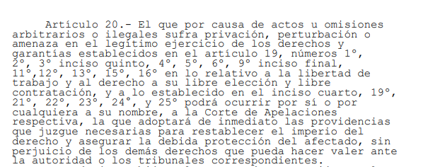
Medidas Jurisdiccionales
Recurso de Protección
¿Qué es?
Acción que la Constitución Política de la República concede a todas las personas que como consecuencia de actos u omisiones arbitrarias, sufren privación, perturbación o amenaza a sus derechos y garantías constitucionales
Art 19 CPR:
N° 1: “El derecho a la vida y a la integridad física y psíquica de la persona”
N° 4: “El respeto y la protección a la vida privada y a la honra de la persona y su familia”
¿Acoso Escolar
también?

Slide 15
Medidas Jurisdiccionales
Recurso de Protección
Corte de Apelaciones de Santiago – 13 de julio de 2018
Acción de Protección
Plazo: 30 días desde el hecho
Formalidad: Por escrito
¿Dónde?: Corte de Apelaciones

Slide 16
Medidas Jurisdiccionales
Recurso de Protección
Corte de Apelaciones de Santiago – 13 de julio de 2018
La Conducta

Slide 17
Medidas Jurisdiccionales
Recurso de Protección
Corte de Apelaciones de Santiago – 13 de julio de 2018
La Respuesta
Bajar el perfil…es sólo bullying…

Slide 18
Medidas Jurisdiccionales
Recurso de Protección
Corte de Apelaciones de Santiago – 13 de julio de 2018
El Informe del
Colegio

Slide 19
Medidas Jurisdiccionales
Recurso de Protección
Corte de Apelaciones de Santiago – 13 de julio de 2018
La respuesta
de la Corte
Importancia del informe del Colegio.

Slide 20
Medidas Jurisdiccionales
Recurso de Protección
Corte de Apelaciones de Santiago – 13 de julio de 2018
La respuesta
de la Corte

Slide 21
Medidas Jurisdiccionales
Recurso de Protección
Corte de Apelaciones de Santiago – 13 de julio de 2018
La respuesta
de la Corte
Involucramiento de la familia

Slide 22
Medidas Jurisdiccionales
Recurso de Protección
Corte de Apelaciones de Santiago – 13 de julio de 2018
Decisión
Otras medidas adoptadas en casos similares:
Prohibición de acercamiento
Destrucción de anuarios escolares

Slide 23
Medidas Jurisdiccionales
Medidas de Protección – Tribunales Familia
Ámbito de Aplicación
Art 8 N° 7 Ley 19,968
Todos los asuntos en que aparezcan niños, niñas o adolescentes gravemente vulnerados o amenazados en sus derechos, respecto de los cuales se requiera adoptar una medida de protección conforme a la artículo 30 de la Ley de Menores
Vulnerados
Daño manifiesto, perpetrado (ex post)
Amenazados
Dar a entender con actos o palabras que se quiere hacer algún mal o alguien (ex ante)

Slide 24
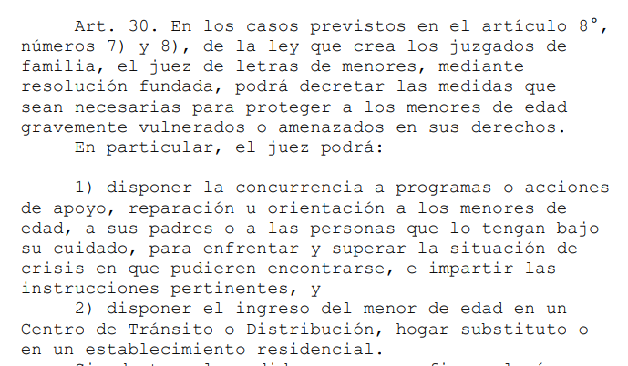
Medidas Jurisdiccionales
Medidas de Protección – Tribunales Familia
Art 30 Ley de Menores
Trib Familia – Ovalle: (i) que se reciba atención sicológica para la víctima, padres y agresor; (ii) Cuadro estadístico de casos donde pudiera estar afectado el Colegio; (iii) OPD deberá indagar situación de bullying en los niños del colegio.
Trib Familia – Iquique: Que se dispongan las medidas para que los agresores no se acerquen a la víctima.

Slide 25
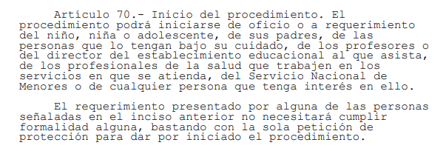
Medidas Jurisdiccionales
Medidas de Protección – Tribunales Familia
¿Cómo se inicia?
¿Quién puede hacerlo?
No hay excusas !!!
Trib Familia – Ovalle: (i) que se reciba atención sicológica para la víctima, padres y agresor; (ii) Cuadro estadístico de casos donde pudiera estar afectado el Colegio; (iii) OPD deberá indagar situación de bullying en los niños del colegio.
Trib Familia – Iquique: Que se dispongan las medidas para que los agresores no se acerquen a la víctima.

Slide 26


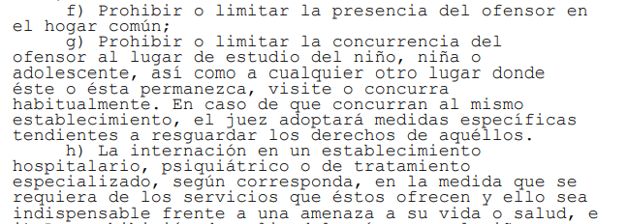
Medidas Jurisdiccionales
Medidas de Protección – Tribunales Familia
Finalidad Cautelar
Limitación: En ningún caso la medida cautelar decretada de conformidad a este artículo podrá durar más de 90 días.

Slide 27
Medidas Jurisdiccionales
Responsabilidad Civil
¿Qué significa?
Imputar a una persona una obligación reparatoria en razón del daño que le ha causado a otra persona.
Principio general “la pérdida de un accidente debe quedar donde caiga”
Que exista una razón para atribuirle el costo de ese daño a otra persona distinta
Requisitos:
Hecho
Culpa o dolo
Causa
Daño
No es lícito dañar a otro sin causa justificada a otro

Slide 28
Medidas Jurisdiccionales
Responsabilidad Civil
Acoso Escolar
Hecho
Culpa o Dolo
Causa
Daño
Conducta de acoso
¿El daño se produjo a consecuencia de la conducta?
Incumplimiento de un deber de cuidado
Físicos
Sicológicos

Slide 29
Medidas Jurisdiccionales
Responsabilidad Civil
Corte Suprema de Chile – 5 de julio de 2018
Acción deducida
Sujeto demandado
Principio General

Slide 30
Medidas Jurisdiccionales
Responsabilidad Civil
Corte Suprema de Chile – 5 de julio de 2018
Hecho
Ciberbullying o Sexting

Slide 31
Medidas Jurisdiccionales
Responsabilidad Civil
Corte Suprema de Chile – 5 de julio de 2018
Daño
Avaluación del Daño
Precio del dolor

Slide 32
Medidas Jurisdiccionales
Responsabilidad Civil
Corte Suprema de Chile – 5 de julio de 2018
¿Qué hizo mal el papá?
El deber incumplido

Slide 33
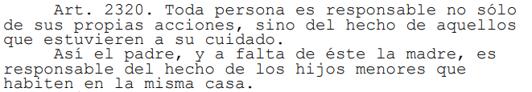

Medidas Jurisdiccionales
Responsabilidad Civil
Corte Suprema de Chile – 5 de julio de 2018
El deber de cuidar bien.
Excepción
Se presume la culpa

Slide 34
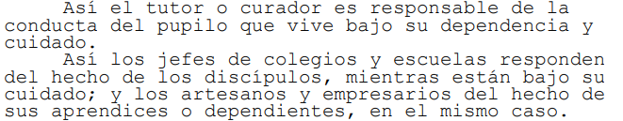
Medidas Jurisdiccionales
Responsabilidad Civil
Corte Suprema de Chile – 5 de julio de 2018
Los profesores y colegios también !!
Corte Suprema de Chile – Noviembre, 2016
“las autoridades educacionales tienen la obligación de proteger a los niños frente a cualquier situación de violencia escolar, mediante el ejercicio de la autoridad y el cuidado debido, teniendo que adoptar todas las medidas de prevención y vigilancia con el objeto de evitar la violencia escolar o el bullying al interior del establecimiento, tal como lo impone la Ley N° 20,536. […]El colegio no estableció programas o protocolos adecuados de intervención para fortalecer estrategias de resolución asertiva de conflictos entre los alumnos, siendo tardías y deficientes las medidas que finalmente se adoptaron, al punto que el menor afectado no sólo debió enfrentar las agresiones proferidas por sus compañeros, sino que también la desidia de las autoridades del colegio frente a los hechos graves vividos por él”

Slide 35
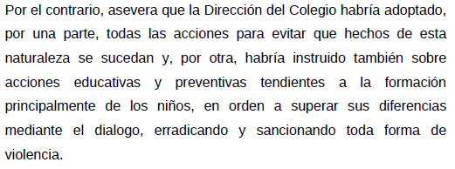
Medidas Jurisdiccionales
Responsabilidad Civil
Deber de prevención general y Deber de prevención particular
12° Juzgado Civil – marzo, 2016 – Colegio Alcazar de Las Condes / Sandoval
Respuesta típica:
Yo cumplí!
Presupuesto básico
Conocer la obligación

Slide 36
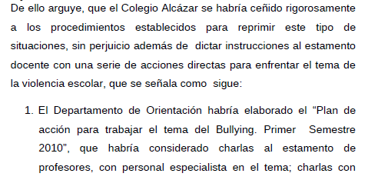
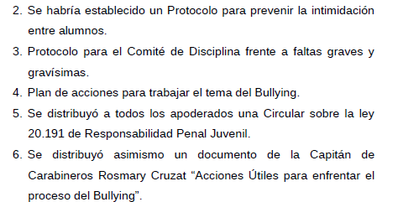
Medidas Jurisdiccionales
Responsabilidad Civil
Deber de prevención general y Deber de prevención particular
¿Cómo cumplí?
¿Es suficiente?

Slide 37

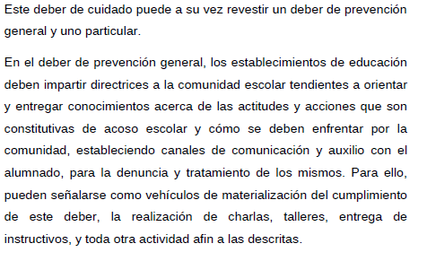
Medidas Jurisdiccionales
Responsabilidad Civil
Deber de prevención general y Deber de prevención particular
Principio general establecido por la jueza.
Deber de Prevención General

Slide 38
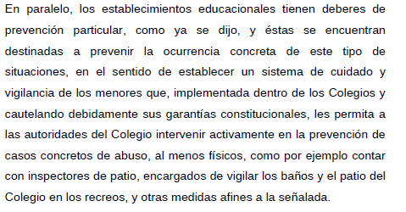
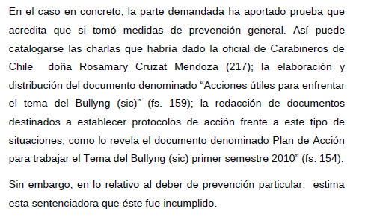


Medidas Jurisdiccionales
Responsabilidad Civil
Deber de prevención general y Deber de prevención particular
Deber de Prevención Particular

Slide 39
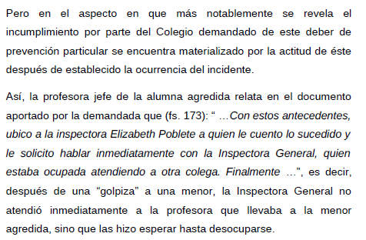
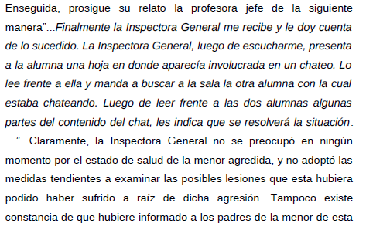
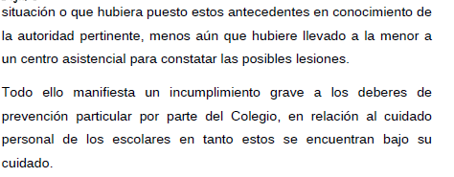
Medidas Jurisdiccionales
Responsabilidad Civil
Deberes de prevención particular

Slide 40
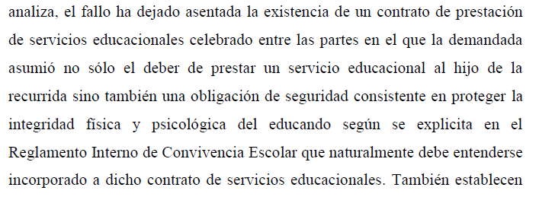
Medidas Jurisdiccionales
Responsabilidad Civil
Corte Suprema de Chile – 22 de noviembre de 2016
Cárcamo Fuentes /Centro de Estudios La Araucana
Otra defensa típica: ¡ Esto es un contrato!
Deberes ya no están en la ley
Exclusión del daño moral
Obligación de Seguridad

Slide 41
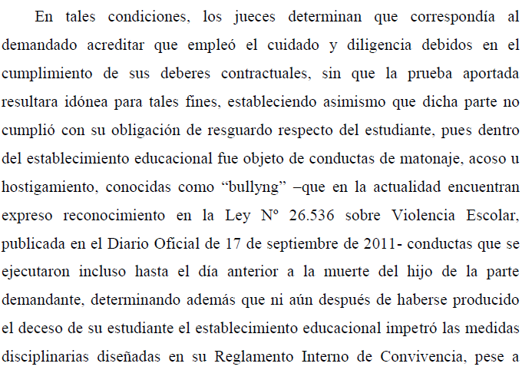
Medidas Jurisdiccionales
Responsabilidad Civil
Corte Suprema de Chile – 22 de noviembre de 2016
Cárcamo Fuentes /Centro de Estudios La Araucana
Incumplimiento contractual

Slide 42
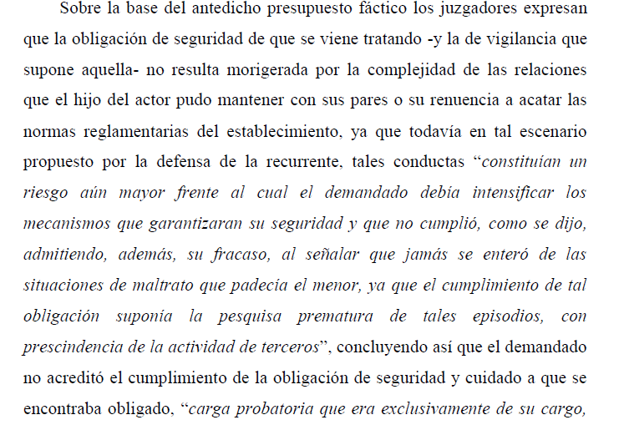
Medidas Jurisdiccionales
Responsabilidad Civil
Corte Suprema de Chile – 22 de noviembre de 2016
Cárcamo Fuentes /Centro de Estudios La Araucana
Obligación de seguridad y vigilancia

Slide 43
Medidas Jurisdiccionales
Responsabilidad Penal
Ministerio Público no puede intervenir
Idea central: El acoso escolar no es delito….pero se parece a algunos
Lesiones
Injurias y calumnias
Amenazas
Acción de herir, golpear o maltratar de obra a otro.
El que amenazare seriamente a otro con causar a él mismo o a su familia, en su persona, honra o propiedad, un mal que constituya delito.
Calumnia: imputación de un delito determinado pero falso.
Injuria: toda expresión proferida o acción ejecutada en deshonra, descrédito o menosprecio de otra persona

Slide 44
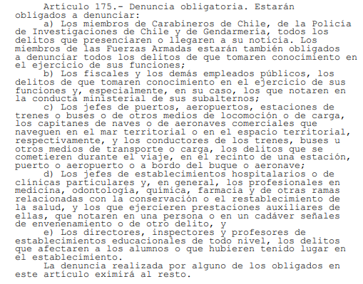
Medidas Jurisdiccionales
Responsabilidad Penal
Denuncia Obligatoria
Dentro de las 24 horas siguientes
¿Incumplimiento? Multa de 1 a 4 UTM

Slide 45
Conclusiones

Slide 46


